Slide 1
第16章 模式分解存在什么问题
Notes:
https://blog.csdn.net/yumushui/article/details/37903159

Slide 2


本讲学习什么？
如何避免数据库的一致性问题—数据库的规范性设计
数据库的规范性设计需要分析数据库Table中的属性在取值方面有什么依存 关系？
数据库设计过程中应遵循什么样的原则？
➢数据库设计理论
数据依赖理论
关系范式理论
模式分解理论
1NF
2NF
3NF BCNF
函数依赖 部分函数依赖/完全函数依赖
传递函数依赖
多值依赖
4NF
5NF
联结依赖
无损连接分解 保持依赖分解

Slide 3
模式分解存在什么问题
16.1 模式分解存在什么问题
16.2 无损连接分解及其检验算法
16.3 保持依赖分解及其检验算法
16.4 关系模式无损连接或保持依赖的分解算法
16.5 数据库设计需要知道的?
重点与难点
理解模式分解存在的问题是什么，怎样解决
两个概念：无损连接分解和保持依赖分解
关系模式如何进行无损连接或保持依赖地分解
五个算法：2个检验算法，3个分解算法(无损连接分解，保持依赖 分解，既无损连接又保持依赖分解)

Slide 4
16.1 模式分解存在什么问题
[Definition]模式分解
关系模式R(U)的分解是指用R的一组子集ρ={R₁(U₁),…,R_{k}(U_{k})}来代替它。 其中U= U₁ ∪ U₂ ∪ … ∪ U_{k}；U_{i} ≠U_{j} (i ≠ j)。
注：为便于后面叙述，我们用R_{i} 代替R_{i}(U_{i}), R代替R(U)。
➢对于关系模式R的任一关系r, 它向的投影连接记为m(r)：
m(r) = _{R} (r)
… _{R} (r) =
(i=1,…,k)R ^{(r)}
1 k
i
这里：_{R} (r)={t[R_{i}] | tr, i=1,…,k }
i
➢模式分解需要关注：
❐ R与在数据内容方面是否等价：分解的无损连接性；
❐ R与在数据依赖方面是否等价：分解的保持依赖性。

Slide 5
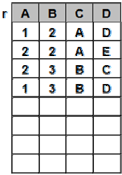
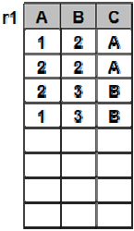
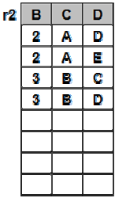
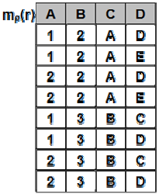
16.1 模式分解存在什么问题
➢[引理1]设R为一关系模式，={R₁,…,R_{k}}是R的一个分解，r是R的任一个关
系，r_{i}=_{R} (r)，则有规则成立：
(rule 1) r  m(r)
(rule 2)若s = m(r), 则_{R} (s) = r_{i} （即：_{R} (m(r)) = _{R} (r)）
i i i
(rule 3) m( m(r)) = m(r)

Slide 6
16.1 模式分解存在什么问题 (1)关于模式分解的一些特性：数据约束的等价性
[示例] R(C, S, Z), C是城市，S是街区, F={ CS→Z, Z→C }
ρ={R₁(SZ), R₂(CZ)}
Z是邮政编码
分解后是否有 约束丢失了?

Slide 7
16.1 模式分解存在什么问题
(2)模式分解要注意什么?
当模式不符合关系范式时，进行模式分解
示例：R(A, B, C, D, E, F, G)
函数依赖集合{ A→B, A→C, C→D, C→E, E→FG }
候选键：A; 分解规则：
有传递依赖，R不满足3NF。
将每一个函数依赖单独组成一个关系
={ R1(A, B), R2(A, C), R3(C, D) , R4(C, E) , R5(E, F, G) }
可以看出：每一个模式都属于3NF 也可以合并一些关系：
={ R12(A, B, C), R34(C, D, E) , R5(E, F, G) }
分解后的关系的 连接与分解前关 系的等价性?
分解前的约束， 在分解后是否还 存在?

Slide 8
16.2 无损连接分解及其检验算法
(1)无损连接分解的概念
[Definition]无损连接分解
对于关系模式R(U, F), U是属性全集，F是函数依赖集合，={R₁,…,R_{k}}是R 的一个分解，如果对于R的任何满足函数依赖集F的关系r, 有
r= m(r),
则称是R相对于F的一个无损连接分解，其中：
m_{ρ}(r) = π_{R} (r) … π_{R} (r) =
(i=1,…,k)^{π}R ^{(r)}
1 k
i

Slide 9
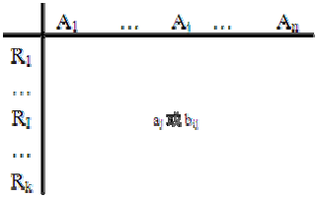
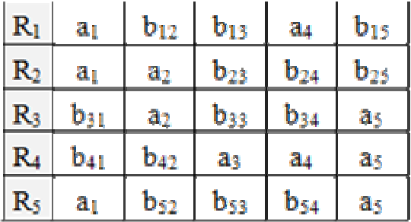
16.2 无损连接分解及其检验算法
(2)无损连接分解的检验算法
➢[Algorithm]无损连接性检验算法
Input：关系模式R=A₁A₂…A_{n}, 函数依赖集F, 分解={R₁,…,R_{k}}
Output：是否是无损连接的判断
Method：(1)构造一k行n列的表，可称为R表。其中第j列对应于A_{j}, 第i行 对应于R_{i}, 若A_{j} R_{i}, 则R表中第i行第j列位置填写符号a_{j}, 否则填写b_{ij}。

Slide 10
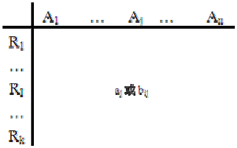
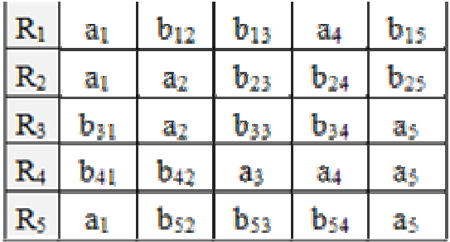
16.2 无损连接分解及其检验算法 (2)无损连接分解的检验算法
(2)根据(XY)F, 对R表进行修改：
给定XY，在表中寻找对应于X中所有属性分量之列上符号全相同的 行。若能找到，则在这些行的对应于Y中属性的那些列上置相同符号：若其 中有一个行之相应列上为a_{j},则使其它行同一列上置a_{j}；若相应列上均为b_{ij}(或 b_{lj})，则使其它行同一列上置某一个b_{ij}(或b_{lj} ，任一个都可，只要相同)；
(3)在上述修改的表中，如果发现有一行变成a₁, a₂,…, a_{n}(全a), 则是无损连接分解，否则是有损连接分解。
为什么可 以用X→Y 修改呢?

Slide 11
16.2 无损连接分解及其检验算法
(2)无损连接分解的检验算法
(2)根据(XY)F, 修改R表：
给定XY，寻找X属性取值相同的行，用其值重置Y属性值；
(3)修改后，如果有一行变成a₁, a₂,…, a_{n}(全a), 则是无损连接分解，否则为有损连接分解。
为什么可 以用X→Y 修改呢?

Slide 12
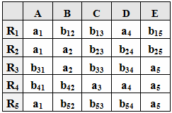
16.2 无损连接分解及其检验算法
(3)无损连接分解检验算法的应用示例
示例：已知 R={ ABCDE }
F = { A→C, B→C, C→D, DE→C, CE→A }
ρ={R1(AD), R2(AB), R3(BE), R4(CDE), R5(AE)}
问：ρ是否具有无损连接性
解：(1)构造R_{ρ}表。

Slide 13
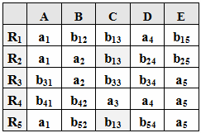
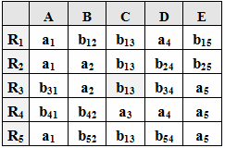
16.2 无损连接分解及其检验算法
(3)无损连接分解检验算法的应用示例
(2)用每一个函数依赖修改R_{ρ}表
F = { A→C, B→C, C→D, DE→C, CE→A }
用A→C 修改
用B→C 修改

Slide 14
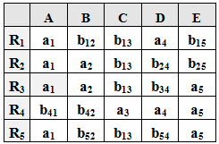
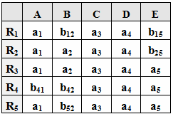
16.2 无损连接分解及其检验算法
(3)无损连接分解检验算法的应用示例
(2)用每一个函数依赖修改R表
F = { AC, BC, CD, DEC, CEA }
用CE→A 修改
用
C→D,DE→C
修改
(3)检查是否有一行变成a₁, a₂,…, a_{n}(全a) 有：无损连接；无：有损连接

Slide 15
16.2 无损连接分解及其检验算法
(4)分解成两个关系模式的无损连接检验算法
[定理]设F是关系模式R上的一个函数依赖集合。={R₁,R₂}是R的一个分解，则：当且仅当R₁R₂R₁R₂或者R₁R₂R₂R₁
属于F⁺时，是关于F无损连接的。
R₁R₂
R₁R₂
R₂R₁
前述算法是对 多个关系，这 个定理是针对 两个关系的
R₁ a₁
R₂ a₁
a₂ ^{b}22
^{b}13 a₃

Slide 16
16.2 无损连接分解及其检验算法
(5)无损连接分解的性质
[引理]设关系模式R具有函数依赖集F，ρ={R₁,…,R_{k}}是R的一个分解，且是 关于F无损连接的分解，则有：
(a)对特定的i , 设F_{i} = π_{R i}(F), σ = (S₁, S₂,…,S_{m})是R_{i}关于F_{i} 的无损连接分
解，则R到{R₁,…, R_{i-1}, S₁, S₂,…,S_{m}, R_{i+1},…,R_{k}}的分解是关于F无损连接的。
(b)设τ ={R₁,…,R_{k}, R_{k+1},…,R_{n}}是R的另一分解,且τ包括了ρ中的关系模式，则τ也是关于F无损连接的。
证明：(略)

Slide 17
16.3 保持依赖分解及其检验算法
(1)保持依赖分解的概念
➢[Definition]保持依赖分解
对于关系模式R(U, F), U是属性全集，F是函数依赖集合，={R₁,…,R_{k}}是R
的一个分解，如在_{R} (F)中的所有依赖之并集(i=1,…,k)逻辑蕴涵F的每个依
i
赖，则称分解保持依赖集F。其中_{R} (F)是F在R_{i}上的投影，即F中的任一投
i
影XY，如果X, Y均包含于R_{i} ,则XY_{R} (F)。R_{i} 指R_{i}的属性集。
i
注：(1)保持依赖的分解可能不是无损连接的。 (2)无损连接的分解可能不是保持依赖的。
示例：R(CSZ), F={ CSZ, ZC }, C是城市，S是街区, Z是邮政编码，
={R₁(SZ), R₂(CZ)}为一无损连接分解，但却不保持依赖；
示例：R(ABCD), F={AB, CD}, ={R₁(AB), R₂(CD)}为一保持依赖
分解，但不是无损连接分解。

Slide 18
16.3 保持依赖分解及其检验算法
(2)保持依赖分解的检验算法
[Algorithm]保持依赖性检验算法
Input：关系模式R=A₁A₂…A_{n}, R上的函数依赖集F, 分解={R₁,…,R_{k}} Output：是否是保持依赖的判断
Method：令G = _{(i=1 to k)}_{R} (F), 只需检查G是否覆盖F即可。具体算法如下：
i
首先对每个XYF计算G中的X⁺_{G}：(如果X不包含于R_{i}则不需计算了)
Z = X
WHILE Z的变化发生 DO FOR i =1 to k DO
Z = Z  ((ZR_{i})⁺ R_{i})
判断G是否逻辑蕴涵XY： Z包含Y, 则G逻辑蕴涵 XY
判断是否保持依赖：如果G逻辑蕴涵F，则说是保持依赖的分解。

Slide 19
16.3 保持依赖分解及其检验算法
(3)保持依赖分解的检验算法应用示例
应用示例
Input：R(A, B, C, D, E)
F = { AC, BC, CD, DEC, CEA }
={R₁(AC), R₂(BC), R₃(CDE) }
Output：是否是保持依赖的判断 Method：依据题意
_{R} (F) ={ A C }, _{R} (F)={ B C } , _{R} (F)={ C D , DE C }
1 2 3
G = { A C , B C , C D , DE C } ，显然不保持依赖。
对函数依赖ACF计算G中的X⁺_{G}：
Z = {A }  { C }  { }  { }={A，C}， C包含于Z中，所以A→C被G逻辑蕴涵
对函数依赖DECF计算G中的X⁺_{G}：
Z = {D,E}  { }  { }  { C, D }={C,D, E}， C包含于Z中，所以A→C被G逻辑蕴涵
对函数依赖CEAF计算G中的X⁺_{G}：
Z = {C, E }  { }  { }  {D } = {C, E, D}, A不包含于Z中，所以不被G逻辑蕴涵
左端属性必须 是某一个关系 模式的属性
求关于G的属性闭包， 结果属性也必须是此关 系模式的属性
Z = Z  ((ZR_{i})⁺  R )
G
i

Slide 20
16.4 关系模式无损连接或保持依赖的分解算法
(1)关系模式无损连接地分解成BCNF示例
关系模式分解成BCNF
示例：R(A, B, C, D, E, F, G)
函数依赖集合{ A→B, A→C, C→D,
C→E, E→FG }
候选键：A; 分解规则：
有不依赖于候选键的其他函数依赖，R不满足BCNF。
将左侧不含候选键的函数依赖单独组成一个关系, 将包含候选键的组成一关系
={ R1(C, D), R2(C, E), R3(E, F, G) , R4(A, B, C) }
可以看出：R1 BCNF; R2 BCNF; R3 BCNF; R4 BCNF;
也可以将R1和R2合并：
={ R12(C, D, E), R3(E, F, G) , R4(A, B, C) }
满足无损连
接性? 满足保 持依赖性吗?

Slide 21
16.4 关系模式无损连接或保持依赖的分解算法
(2))关系模式无损连接地分解成BCNF算法
[Algorithm]无损连接分解成BCNF的算法。
Input：关系模式R(U, F)
Output：R的一个无损连接分解，中的每个关系模式都是F在该模式上投 影的BCNF。
Method：(1) 令={ R }。
(2)对每个模式s, 若sBCNF, 则s上必有XA成立且X不是s的超键且 AX，用模式s₁, s₂替代s。S₁={A，X}，s₂={s-A} (可以发现，s₁BCNF)。
(3)重复步骤(2), 直至中全部关系模式达到BCNF。
注：本算法不能保证一关系模式分解成BCNF而又保持依赖。
S₁S₂ S₁S₂ X A
S₂S₁
…

Slide 22
16.4 关系模式无损连接或保持依赖的分解算法
(3)关系模式保持依赖地分解成3NF示例
关系模式分解成3NF
示例：R(A, B, C, D, E, F, G)
函数依赖集合{ A→B, A→C, C→D,
C→E, E→FG }
候选键：A; 分解规则：
有传递依赖，R不满足3NF。
将每一个函数依赖单独组成一个关系
={ R1(A, B), R2(A, C), R3(C, D) , R4(C, E) , R5(E, F, G) }
可以看出：每一个模式都属于3NF， 且是保持依赖的 也可以合并一些关系：
={ R12(A, B, C), R34(C, D, E) , R5(E, F, G) }

Slide 23
16.4 关系模式无损连接或保持依赖的分解算法
(4)关系模式保持依赖地分解成3NF算法
[Algorithm]保持依赖分解成3NF的算法。
Input：关系模式R(U, F), F是函数依赖集最小覆盖。
Output：R的一个保持依赖分解，中的每个关系模式都是F在该模式上投影的3NF。
Method：
(1)把R中不出现在F中的属性去掉并单独组成一模式。
(2)对XAF, 则以XA组成一模式; 若有XA₁, XA₂,…, XA_{m}都属于F, 则以XA₁A₂…A_{m}组成一模式(即将n个模式合并为一个模式)。
(3)取为上述模式之集合，则即为所求之分解。

Slide 24
16.4 关系模式无损连接或保持依赖的分解算法
(5)关系模式分解既保持依赖又无损连接
既保持依赖，又无损连接的分解
[定理]设是按前述算法构造的R的一个第三范式分解，X是R的候选键， 则： =   { X }将是R的一个分解，且该分解中的所有关系模式是第三范 式的，有保持依赖和无损连接性。
注： 并不一定为最小可能关系模式的集合。我们可以依次去掉一个关系模式， 只要所要求的性质仍具备，直至求得上述最小集合。
示例：R(A, B, C, D, E, F, G)
函数依赖：A→B, A→C, C→D, C→E, E→FG 保持依赖的分解成3NF的集合：
={ R12(A, B, C), R34(C, D, E) , R5(E, F, G) }
满足无损
连接性?

Slide 25
16.4 关系模式无损连接或保持依赖的分解算法
(6)关系模式分解既保持依赖又无损连接
[Algorithm]无损连接分解成4NF
Input：关系模式R(U, D), D为R上的一个依赖集(多值、函数依赖)。 Output：R的一个无损连接分解，中的每个关系模式都是D在该模式上投 影的4NF。
Method：
(1) 令={ R }。
(2)对每个模式s, 若s4NF, 则s上必有一依赖XY成立且X不是s的超 键且YX, XYs, 令Z= YX, 显然有XZ, 此时用模式s₁, s₂替代中的 模式s，其中s₁由Y和X构成，s₂由YX构成。
(3)重复步骤(2), 直至中全部关系模式达到4NF。

Slide 26
(7) 连接依赖与第5NF 连接依赖
16.4 关系模式无损连接或保持依赖的分解算法
[Definition]连接依赖
设R为一关系模式，={ R₁, … , R_{n} }为R的一个分解，若对R的任一关系r均
有：r_{n目} = _{R} (r) _{R} (r)
… _{R} (r) , 则称R满足n目连接依赖，记为
1 2 n
JD[ R₁,…,R_{n}], 或记为n-JD。
注意：
➢多值依赖性是连接依赖的特例, 2-JD: 多值依赖，后者被认为是数据依赖 的最一般形式；
➢JD是对关系的隐含约束，将影响到元组的插入和删除。

Slide 27
16.4 关系模式无损连接或保持依赖的分解算法 (8)连接依赖与第5NF 关系的第5NF
[Definition] 5NF
当且仅当关系模式R的每个连接依赖均按其候选键进行连接运算时(均由R的 候选键所隐含)，则称R是第五范式的，记为R5NF。
注意：
➢第五范式消除了不按候选键连接的连接依赖(R的无损连接分解中各模式必 含有一个候选键)，但其语义背景抽象。
➢5NF4NF。第五范式也称投影连接范式，即PJNF。
➢虽然总能把一个关系无损分解成多个5NF的关系，但由于目前尚不清楚如 何找到关系的所有JD, 故不清楚如何确定5NF关系(只能用穷举法)。

Slide 28
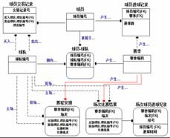

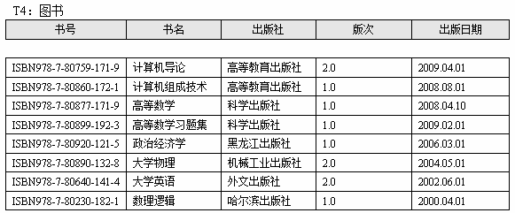
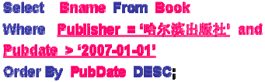
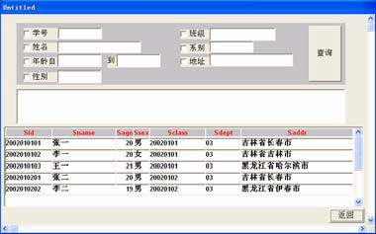
16.5 数据库设计需要知道的
(1)问题：怎样保证数据库设计的正确性?
概念 模型
数据库设 计理论
数据库设计
数据建模：信息模型
计算机世界
(关系模式)
设计
信息世界
(E-R图)
抽象
现实世界
定义
数据库-表

Slide 29


16.5 数据库设计需要知道的
(2)数据库设计理论?
这页跟“本讲学习什么一模一样”
如何避免数据库的一致性问题—数据库的规范性设计
数据库的规范性设计需要分析数据库Table中的属性在取值方面有什么依存 关系？
数据库设计过程中应遵循什么样的原则
➢数据库设计理论
数据依赖理论
关系范式理论
模式分解理论
1NF
2NF
3NF BCNF
函数依赖 部分函数依赖/完全函数依赖
传递函数依赖
多值依赖
4NF
5NF
联结依赖
无损连接分解 保持依赖分解

Slide 30
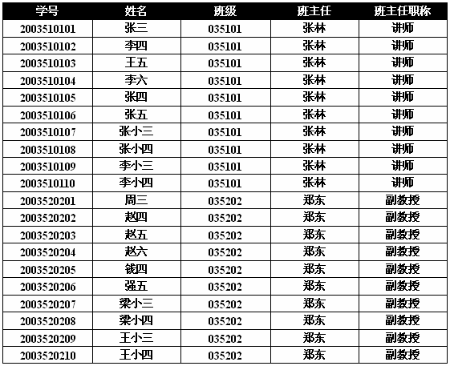
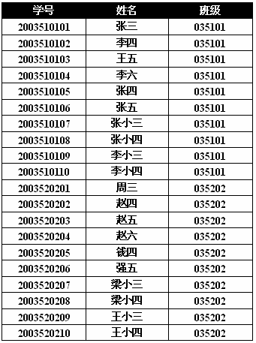

16.5 数据库设计需要知道的
(3)数据库设计理论要解决的根本问题
根本的问题
➢哪些属性被组织成一个关系?
➢是一个大关系模式呢，还是若干小关系模式?
➢大关系模式存在什么问题?

Slide 31
16.5 数据库设计需要知道的
(4)关系模式设计的折中
➢关系模式设计需要折中
➢遵循关系范式原则，则需要将一个关系模式，拆解成两个或多个小的模式；而查询时，需要 将这两个或多个小的模式联结成一个模式；
➢遵循关系范式原则避免了冗余、插入异常、删除异常等问题，但由于联结运算的低效率，使 得查询速度很慢。因此需要折中。
通常建议： 关系模式符 合BCNF

Slide 32



16.5 数据库设计需要知道的
(5)数据库设计还包括物理数据库设计—需要继续学习
依据逻辑数据 库设计报告
需求分析
利用具体DBMS， 创建数据库/表
概念数据库设计
数据库管理系统的实 现技术—数据库存储 与索引技术，查询实 现与优化技术等
确定物理存储方 式与存储空间
逻辑数据库设计
数据库系统理论 + 具 体数据库管理系统软 件产品相关的知识
创建索引、视 图等
物理数据库设计
形成并提交物理 数据库设计报告

Slide 33
回顾学习
数据依赖
函数依赖
逻辑蕴涵与函数依赖全集或闭包
关系范式
部分依赖与完全依赖
函数依赖的推导公式： Armstrong's Axioms
传递依赖
1NF，
2NF，
3NF， BCNF
函数依赖集等价性与覆盖
多值依赖
属性闭包及 其计算算法
多值依赖的推导公式： Armstrong's Axioms
4NF
联结依赖
最小覆盖
5NF
模式分解
 |  | 无损联结分解
 |  | 保持依赖分解

